Slide 1
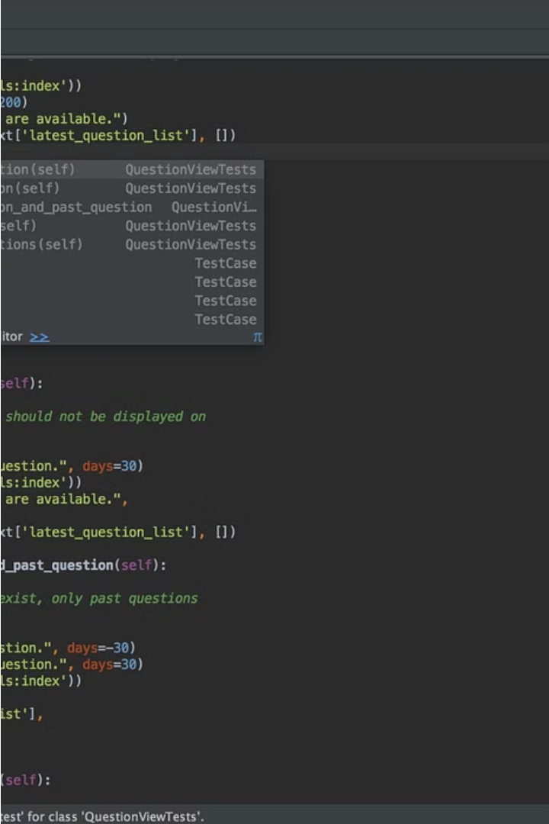
Evaluación de Calidad y Patrón de Diseño MVC
Este proyecto analiza el código de un script de Python que automatiza el proceso de geocodificación de direcciones utilizando Google Maps y la biblioteca Selenium. El objetivo es evaluar la calidad del código según las 7 métricas de calidad del software y proponer la aplicación del patrón de diseño Modelo-Vista-Controlador (MVC) para mejorar la estructura y mantenibilidad del código.
Carlos Felipe Martinez Pedraza
Carlos Julio Leyva
Edwar Alejandro Peñuela

Slide 2
Métricas de Calidad del Software
1
Funcionalidad
2
Fiabilidad
Capacidad del software para cumplir con los requisitos funcionales.
Capacidad del software para mantener un nivel de rendimiento bajo condiciones específicas durante un período de tiempo.
3
Usabilidad
4
Eficiencia
Facilidad de uso del software para un usuario específico.
Capacidad del software para proporcionar un rendimiento apropiado en relación con los recursos utilizados.

Slide 3

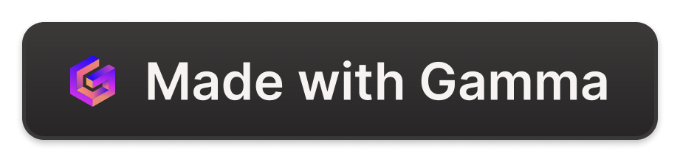
Métricas de Calidad del Software (cont.)
1
Mantenibilidad
2
Portabilidad
Facilidad con la que el software puede ser modificado para corregir errores, mejorar el rendimiento u otros atributos.
Capacidad del software para ser transferido de un entorno a otro.
3
Reutilización
Capacidad del software para ser reutilizado en otros sistemas o componentes.

Slide 4
Evaluación del Código
Funcionalidad
Fiabilidad
Usabilidad
El código cumple con la función principal de geocodificar direcciones y generar un mapa con los marcadores correspondientes. Sin embargo, podría mejorar la gestión de errores y la interacción con el usuario.
Aunque el código maneja algunos casos de error, podría ser más robusto en cuanto al manejo de excepciones y la gestión de errores inesperados.
La interfaz gráfica de usuario (GUI) es simple y fácil de usar, pero podría ser más intuitiva y proporcionar más retroalimentación al usuario durante el proceso de geocodificación.

Slide 5
Evaluación del Código (cont.)
Eficiencia
Mantenibilidad
Portabilidad y Reutilización
El código parece ser eficiente en términos de tiempo de ejecución y uso de recursos, aunque podría optimizarse aún más en ciertos aspectos, como la gestión de hilos y la reutilización de instancias del navegador web.
El código está estructurado de manera organizada, pero podría beneficiarse de una mejor modularización y separación de responsabilidades.
El código utiliza bibliotecas y módulos estándar de Python, lo que facilita su portabilidad. Sin embargo, la reutilización de componentes podría mejorarse.

Slide 6
Patrón de Diseño MVC
Modelo
Vista
Controlador
Representa los datos y la lógica de negocio de la aplicación.
Maneja la presentación y la visualización de los datos para el usuario.
Actúa como intermediario entre el Modelo y la Vista, gestionando las entradas del usuario y actualizando el Modelo y la Vista según corresponda.

Slide 7
Evaluación del Código según el Patrón MVC
Modelo
Vista
Controlador
La lógica de geocodificación y la interacción con Google Maps y Folium podrían estar en un módulo separado.
La interfaz gráfica de usuario (GUI) creada con Tkinter está implementada de manera adecuada, pero podría ser más modular y separada del Controlador.
La función georeferenciar() actúa como el Controlador, manejando la interacción entre la GUI y la lógica de geocodificación. Podría separarse más claramente del Modelo y la Vista.

Slide 8
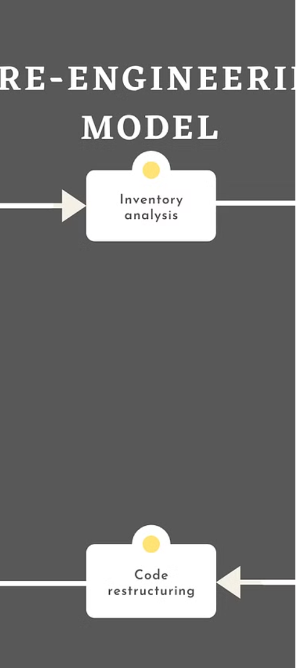
Propuesta de Restructuración
1
Modelo
Un módulo o clase separada que contenga la lógica de geocodificación, interacción con Google Maps y Folium, y manejo de datos.
2
Vista
Un módulo o clase separada que implemente la interfaz gráfica de usuario utilizando Tkinter.
3
Controlador
Un módulo o clase separada que actúe como intermediario entre el Modelo y la Vista, manejando los eventos de la GUI y actualizando el Modelo y la Vista según corresponda.

Slide 9




Beneficios de la Aplicación del Patrón MVC
Modularidad
Mantenibilidad
Reutilización
Pruebas
Mejora la modularidad y organización del código.
Facilita el mantenimiento y la extensión del código.
Promueve la reutilización de componentes.
Facilita las pruebas unitarias.

Slide 10

Conclusiones
Calidad del Código
Patrón MVC
Buenas Prácticas
El código analizado cumple con su función principal, pero presenta áreas de mejora en términos de calidad del software.
La aplicación del patrón de diseño Modelo-Vista-Controlador (MVC) podría mejorar significativamente la estructura, mantenibilidad y extensibilidad del código.
Seguir buenas prácticas de diseño y patrones en el desarrollo de software es fundamental para crear código de alta calidad, fácil de mantener y reutilizable.

